Slide 1


第82课时
民主选举(指针与数组)

Slide 2

民主选举——指针与数组
试编一个投票程序，有n位同学参加选举，有5位候选人，分别用1～5来表示，0表示弃权。投票后输出5位候选人的票数。

Slide 3
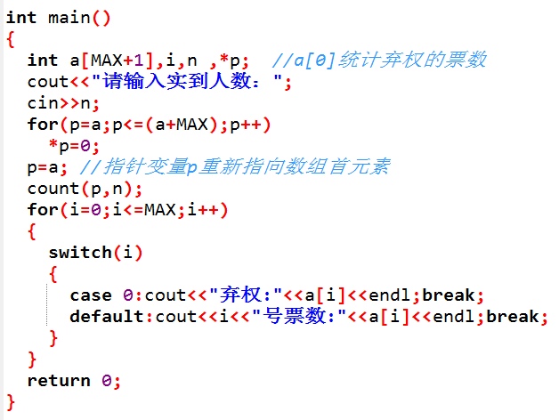
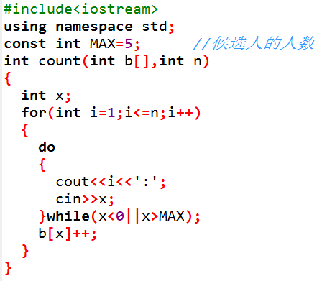

Slide 4
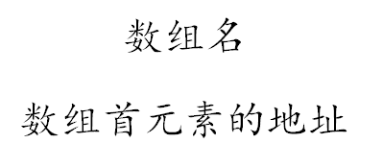

a与&a[0]是等价的
如果p=a;
p+1就指向数组的下一个元素。
指针变量p可以改变值，
但是a不可以

Slide 5

课后作业
1、选择题
设有变量定义语句“int a[10];”，能正确引用数组a中的元素的表达式是（ ）。
&a[5]
*(a+2)
a+2
*(*(a+3))

Slide 6
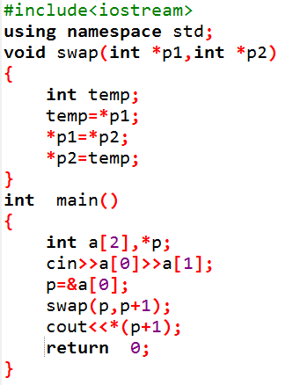
课后作业
2、阅读程序写结果。
----------------------
输出:____________

Slide 7
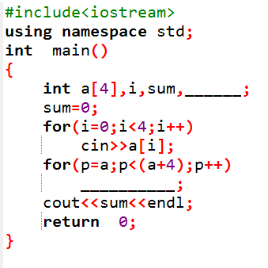
课后作业
3、完善程序。
对语文、数学、英语、科学四门学科期末测试，请编写程序帮助年年算总分。

Slide 8


下课啦！

